Slide 1
Laboratório de Programação I
Estrutura de Decisão - Switch
Professor: Carlos Alberto
Email: carloswgama@gmail.com

Slide 2

Estrutura de Decisão
Como vimos até o momento, uma estrutura de decisão é uma estrutura que define qual estrutura do código será ou não executada.
Diante disso, para relembrarmos do IF, crie um algoritmo que deve receber um valor de 1 a 7.
Por fim exiba os dias da semana baseados no numero (1 = domingo, 2 = segunda, 3 = terça...).
Caso o número maior que 7 ou menor que 1, exiba a mensagem: Dia inválido.

Slide 3
Solução
int main() {
setlocale(LC_ALL, "");
int dia;
printf("Digite um número de 1 a 7: ");
scanf("%d", &dia);
if (dia == 1)
printf("Domingo \n");
else if (dia == 2)
printf("Segunda \n");
else if (dia == 3)
printf("Terça \n");
else if (dia == 4)
printf("Quarta \n");
else if (dia == 5)
printf("Quinta \n");
else if (dia == 6)
printf("Sexta \n");
else if (dia == 7)
printf("Sábado \n");
else
printf("Dia inválido");
return 0;
}
Código:

Slide 4
Estrutura de Decisão
Switch

Slide 5
Switch
Uma nova Estrutura de Decisão que também pode resolver o problema anterior é o Switch!
O Switch é uma estrutura de decisão que irá observar os diferentes possíveis valores de uma única variável.
Ao contrário do IF que apenas possui uma condição verdadeira ou falsa, o Switch vai poder criar várias condições para a variável.

Slide 6
Switch
Analisa os próximos possíveis valores que a variavel pode ser, caso não tenha sido o caso anterior.
Informa qual código será executado, se a variavel for igual ao valor do case e encerra o caso com o break.
Pode ter quantos “case” desejar
Inicia e finaliza a estrutura do switch
Variável que será analisada
As linhas que serão executadas caso a variavel possua o mesmo valor do case
Checa se a variável possui o mesmo valor informado no case
Sua Sintaxe é representada por:
Informar que as próximas linhas da estrutura não serão executadas, encerrando o caso
switch(variavel) {
case <valor1>:
//linhas a serem executadas
// caso variavel seja igual a valor1
break;
case <valor2>:
//linhas a serem executados
// caso variavel seja igual a valor2
break;
case <valor3>:
//linhas a serem executados
// caso variavel seja igual a valor3
break;
}

Slide 7
Switch
Exemplo:
int nivel;
scanf("%d", &nivel);
switch(nivel) {
case 1:
printf("Admin");
break;
case 2:
printf("Moderador");
break;
case 3:
printf("Usuário comum");
break;
}

Slide 8
Switch - Praticando
Atualize a atividade anterior, dos dias da semana, para usar a estrutura do Switch!

Slide 9
Switch - Resultado
int main() {
setlocale(LC_ALL, "");
int dia;
printf("Digite um número de 1 a 7: ");
scanf("%d", &dia);
switch(dia) {
case 1:
printf("Domingo \n");
break;
case 2:
printf("Segunda \n");
break;
case 3:
printf("Terça \n");
break;
case 4:
printf("Quarta \n");
break;
case 5:
printf("Quinta \n");
break;
case 6:
printf("Sexta \n");
break;
case 7:
printf("Sábado \n");
break;
}
}
Código:

Slide 10
Switch
E a nossa condição de números que não estejam entre 1 e 7?
Nesse caso o Switch também possui um recurso semelhante ao ELSE, que é chamado default.

Slide 11
Switch
Caso o valor não entre em nenhum dos cases, ele poderá entrar no default, que possui a seguinte sintaxe:
switch(variavel) {
case <valor1>:
//linhas a serem executadas
// caso variavel seja igual a valor1
break;
case <valor2>:
//linhas a serem executados
// caso variavel seja igual a valor2
break;
default:
//Linhas a serem executadas
//caso não entre em nenhum caso acima
}

Slide 12
Switch - Praticando
Atualize a atividade anterior, de modo que caso o numero digitado seja diferente dos informados, exiba a mensagem:” Data Inválida”

Slide 13
Switch - Praticando
int main() {
setlocale(LC_ALL, "");
int dia;
printf("Digite um número de 1 a 7: ");
scanf("%d", &dia);
switch(dia) {
case 1:
printf("Domingo \n");
break;
case 2:
printf("Segunda \n");
break;
case 3:
printf("Terça \n");
break;
case 4:
printf("Quarta \n");
break;
case 5:
printf("Quinta \n");
break;
case 6:
printf("Sexta \n");
break;
case 7:
printf("Sábado \n");
break;
default:
printf("Data inválida ");
break;
}
}
Código:

Slide 14
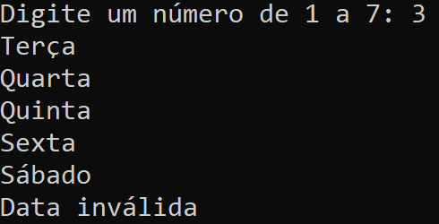
Switch - Break
E caso você remova o break e digite, por exemplo, o numero 3.
O que acontece?

Slide 15
Switch - Break
Uma vez que seu código entra em um CASE, ele vai executar TODAS linha abaixo até o fim do Switch ou até encontrar um BREAK
switch(dia) {
case 1: printf("Domingo \n");
case 2: printf("Segunda \n");
case 3: printf("Terça \n");
case 4: printf("Quarta \n");
case 5: printf("Quinta \n");
case 6: printf("Sexta \n");
case 7: printf("Sábado \n");
default: printf("Data inválida");
}

Slide 16
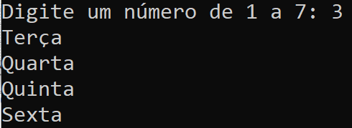
Switch - Break
Se a pessoa digita 3 e tivesse um Break no 6?
switch(dia) {
case 1: printf("Domingo \n");
case 2: printf("Segunda \n");
case 3: printf("Terça \n");
case 4: printf("Quarta \n");
case 5: printf("Quinta \n");
case 6: printf("Sexta \n"); break;
case 7: printf("Sábado \n");
default: printf("Data inválida");
}

Slide 17


Switch – Break - Praticando
Praticando, usando o Switch e fazendo bom uso do break, crie um script que informe se o dia digitado (1 a 7) é final de semana ou dia de comum, respeitando:
1 = Final de Semana
2 a 6 = Dia comum
7 = Final de Semana
Outro numero = Data inválida

Slide 18
Switch - Break
int main() {
setlocale(LC_ALL, "");
int dia;
printf("Digite um número de 1 a 7: ");
scanf("%d", &dia);
switch(dia) {
case 1:
case 7:
printf("Final de Semana \n");
break;
case 2:
case 3:
case 4:
case 5:
case 6:
printf("Dia comum");
break;
default:
printf("Data inválida");
}
}
Código:

